Slide 1
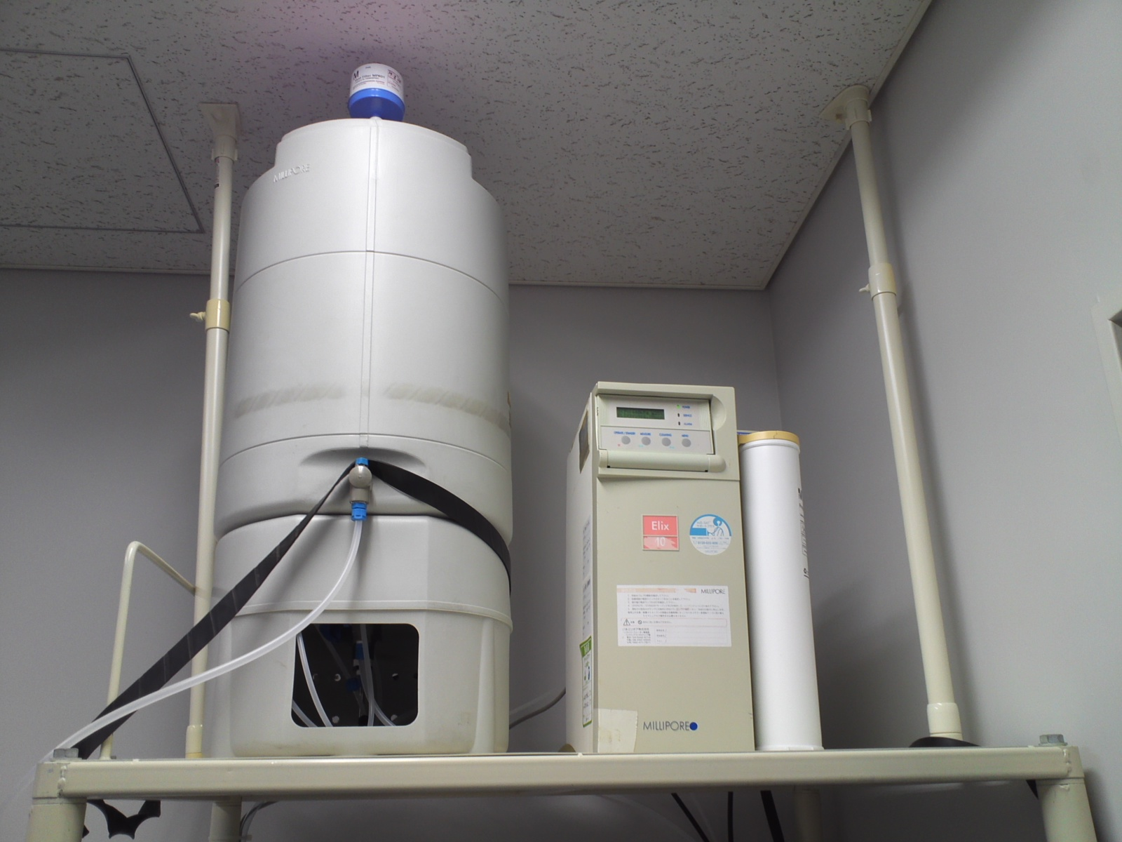
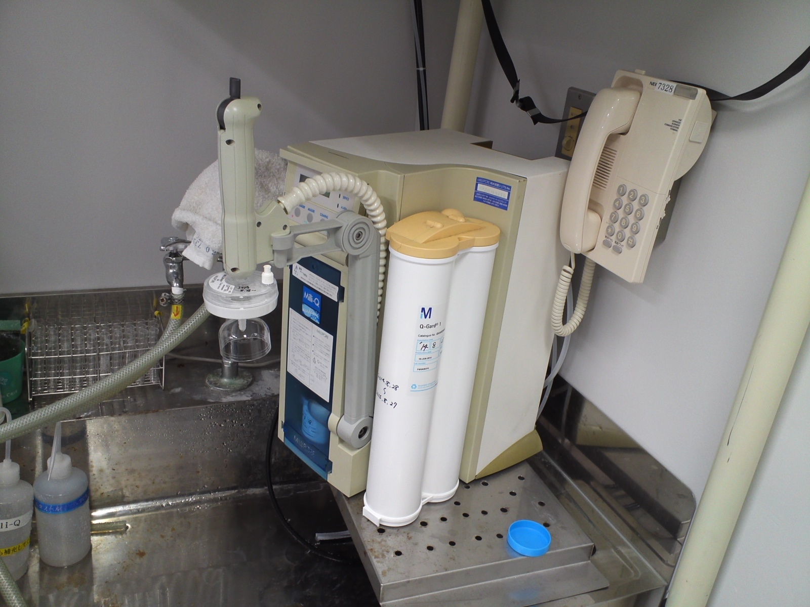
ELIX 10 & MilliQ-Academic A10 の使い方
60 L 入る
毎日 30% ほどは
使った方がよい。
RO 膜（逆浸透膜）
２年ごとに交換
プロガードカートリッジ
半年ごとに交換
つまみが折れ易いので注意
イオン量 ~18 MΩ cm
有機物量 < 20 ppb
１年ごとに交換

Slide 2
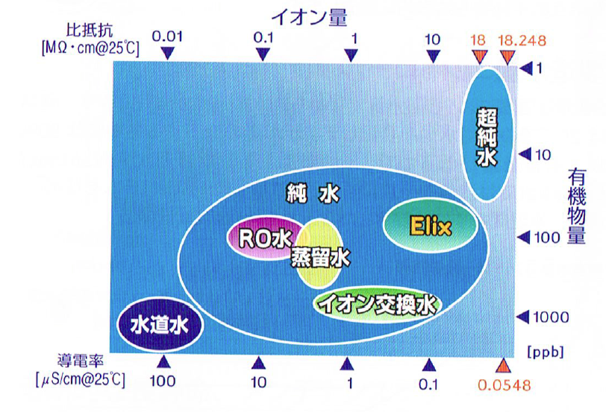
下部の鉄砲から出る水
メルク株式会社 ラボラトリーウォーター事業部のカタログより ↑
実験室の RO 水道管
タンクに入っている水
これでも RO 水よりきれい。
（NMR には可、MS には不可）
履歴
140828 一式修理および交換
140901 池上

